Slide 1
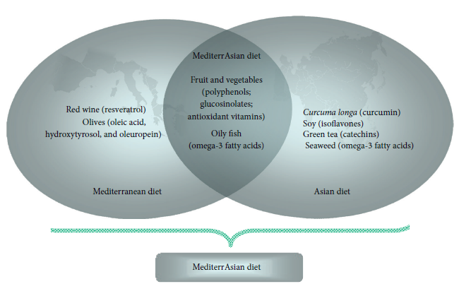
Cibo e salute:
The MediterrAsian Diet
IDR «
S. Margherita"
Università degli studi di Pavia
INFORMAZIONI GENERALI
Obiettivi formativi
Confrontare i 2 stili alimentari che portano alla longevità attraverso i principali studi scientifici sull’argomento.
Si considereranno i rapporti fra alimentazione e cancro, fra alimentazione e geni (nutri genomica e nutri genetica), fra alimentazione e patologie cardiovascolari prendendo in considerazione studi clinici sull’argomento. Di questi si discuterà il disegno e l’analisi statistica sulla valutazione dell'effetto della dieta, si considereranno le meta analisi e le revisione sistematiche.
Comitato scientifico
Prof.ssa Mariangela Rondanelli,
ASP Santa Margherita di Pavia
Prof.ssa Luisa Bernardinelli,
Università degli Studi di Pavia
Sede del corso
Residenza Universitaria Biomedica
Fondazione Collegio Universitario S. Caterina da Siena
via L. Giulotto, 12 - Pavia.
PROGRAMMA DEL CORSO
29 Gennaio 2018 – 4 ore
Titolo: Asian Diet
14.00: I potenziali benefici della Asian diet
16.00: I principali alimenti e antiossidanti
I curcuminoidi della curcuma
I gingeroli dello zenzero
Gli isoflavoni della soia
Le catechine del te verde
Gli omega 3 delle alghe
17.00: Esercitazioni pratiche: una giornata alimentare nel rispetto dei principi della dieta asiatica
Relatore: Dott.ssa Mara Nichetti, dietista clinica.
Dipartimento di Sanità pubblica, Medicina Sperimentale e Forense
Università di Pavia
ASP Istituto di Cura Santa Margherita, Servizio Endocrino Nutrizionale
15 gennaio 2018 – 4 ore
14.30: Introduzione al corso
Prof.ssa Mariangela Rondanelli, Prof.ssa Luisa Bernardinelli
Titolo: La dieta mediterranea
14.45 : La storia, i principi e le basi scientifiche
15.30: La piramide alimentare e stile di vita
Cereali non raffinati
Legumi e vegetali
Olio di oliva
Vino rosso e antiossidanti
Frutta secca
17.00: Esercitazioni pratiche: una giornata alimentare nel rispetto dei principi della dieta mediterranea
Relatore: Dott.ssa Mara Nichetti, Dietista clinica.
Dipartimento di Sanità pubblica, Medicina Sperimentale e Forense
Università di Pavia
ASP Istituto di Cura Santa Margherita, Servizio Endocrino Nutrizionale
5 febbraio 2018 – 4 ore
Titolo: Western diet. La dieta occidentale
14.00: le principali criticità
15.00: patologie e abitudini alimentari scorrette
alimenti ad elevato contenuto energetico
sale e ipertensione
acidi grassi saturi e patologie cardiovascolari
zuccheri e diabete mellito di tipo 2
effetti del consumo eccessivo di alcol
additivi e conservanti
Relatore: Dott. Mara Nichetti, Dietista clinica.
Dipartimento di Sanità pubblica, Medicina Sperimentale e Forense
Università di Pavia
ASP Istituto di Cura Santa Margherita, Servizio Endocrino Nutrizionale
22 gennaio 2018 – 4 ore
Titolo: La dieta vegetariana e vegana
14.00: La piramide alimentare nella dieta vegetariana e vegana a confronto
14.30: I potenziali benefici
Malattie cardiovascolari
Ictus
Tumori
15.00: Le potenziali criticità
Difficoltà nella reperibilità degli alimenti
Eccesso di grassi vegetali e prodotti conservati
Carenze vitaminiche, minerali e amminoacidiche
16.00: La supplementazione di micronutrienti
17.00: Esercitazioni pratiche: una giornata alimentare nel rispetto dei principi della dieta mediterranea
Relatore: Dott.ssa Milena Faliva, Dietista clinica.
Dipartimento di Sanità pubblica, Medicina Sperimentale e Forense
Università di Pavia
ASP Istituto di Cura Santa Margherita, Servizio Endocrino Nutrizionale
12 febbraio 2018 – 4 ore
Titolo: La dieta mediterranea e la longevità
14.00: blu zones della longevità
14.30: deficit subclinici di nutrienti nell’anziano
15.30: Alimentazione e osteoporosi
16.30: Alimentazione e sarcopenia
-17.00: Esercitazioni pratiche: una giornata alimentare nel rispetto dei principi della dieta mediterranea per un soggetto anziano
Relatore: Dott. Mara Nichetti, Dietista clinica.
Dipartimento di Sanità pubblica, Medicina Sperimentale e Forense
Università di Pavia
ASP Istituto di Cura Santa Margherita, Servizio Endocrino Nutrizionale

